Slide 1


Slide 2


Hub France IA
Association loi 1901 créée en 2017.
Fédératrice de l’écosystème IA français. Notre ambition est de soutenir le développement de l’IA en France et à travers l’Europe.
Le Hub France IA regroupe 120+ membres
et 50+ partenaires
Notre réseau agit pour accélérer l’adoption de l’IA au sein des entreprises et des institutions.

Slide 3

Le Hub France IA agit pour une IA appliquée et souveraine au service de projets opérationnels
En soutenant l’écosystème IA
Cartographier les acteurs
Promouvoir les technologies et les cas pratiques
Mener des actions de fonds de soutien aux startups IA
En s’engageant dans un modèle européen centré sur l’éthique
Renforcer le réseau IA européen
Suivre les réglementations
Accompagner la croissance de l’IA européenne
En participant à l’émergence de nouveaux projets
Faciliter la mise en relation
Cadrer de nouveaux projets et identifier des leviers de financement
Valoriser l’IA opérationnelle
3

Slide 4

Le Hub France IA regroupe 120+ entreprises et institutions membres
GROUPES DE TRAVAIL
Identifier et progresser sur des problématiques métiers, techniques ou transverses par la mutualisation et le partage d’expériences
EVENEMENTS
Sensibiliser à l’apport de l’IA pour les entreprises tout en participant au rayonnement des écosystèmes IA français et européens
PROJETS
Rejoindre un réseau de partenaires technologiques qualifiés pour co-construire des projets accélérateurs du déploiement de l’IA.
4

Slide 5

Les événements
Portés par le Hub France IA pour servir ses membres, ces événements visent à sensibiliser les entreprises à l’IA au travers de conférences thématiques, parfois techniques mais toujours à volonté pédagogique. En s’appuyant sur son réseau de partenaires, le Hub France IA participe à l’animation tout au long de l’année des écosystèmes IA français et européen.
Des cycles de conférences
Des ateliers et tables rondes
Des grands rendez-vous européens
La mise en visibilité
Accompagner la croissance des entreprises et de l’écosystème IA passe par une mise en visibilité des membres de l’association. Le Hub France IA agit comme un relai de communication des actions de ses membres et partenaires.
Des newsletters dédiées
Des salons partenaires
Des réseaux nationaux et européens

Slide 6
Le Groupe de Travail RH en quelques chiffres
1 réunion de travail mensuelle
20+ participants grands groupes, startups et universitaires
10+ conférences en ligne
8 épisodes du livre « L’IA pour les RH »
6

Slide 7
Les Groupes de Travail
Réservés aux membres, les Groupes de Travail du Hub France IA sont des lieux de partage et de mutualisation pour produire des livrables concrets.
ENVIRONNEMENT
CYBERSECURITE
ENVIRONNEMENT
ETHIQUE
BANQUE
AUDITABILITE
CONSTRUCTION
FORMATION
AI ACT
RESSOURCES HUMAINES
TRANSPORTS
LOGISTIQUE
VOIX
LANGAGE
NORMALISATION & IA
IA GENERATIVE
SANTE
7

Slide 8
Etude de l’apport des IA génératives pour la fonction RH
8

Slide 9

Contexte
L’Intelligence Artificielle (IA) générative est en train de révolutionner de nombreux secteurs d’activité, y compris la gestion des Ressources Humaines (RH)
De multiples usages : analyse des entretiens d’évaluation; prédiction des démissions, etc.
L’IA générative peut apporter une vraie valeur ajoutée
Des risques/biais plus accentués …
Comment réussir l’intégration de cette nouvelle technologie au sein des organisations ?
9

Slide 10
Benchmark des grands cas d’usage
Recrutement amélioré : L’IA générative peut aider à identifier les meilleurs candidats en analysant les CV, les profils en ligne, les données d’entretiens, etc. De plus, elle introduit un changement de posture du recruteur qui doit s’adapter à de nouvelles formes de candidature.
Gestion des talents: L’IA générative peut aider à identifier les talents internes et à recommander des plans de développement adaptés à chaque employé.
Formation personnalisée: L’IA générative peut fournir des recommandations personnalisées pour la formation et le développement professionnel des employés.
Amélioration de l’expérience des collaborateurs: L’IA générative peut être utilisée pour automatiser les processus administratifs, tels que la gestion des congés et des horaires de travail.
Support “administratif et rédactionnel”: rédaction des offres d’emploi, des job descriptions, des messages dans le but de contacter des candidats, de réponses plus personnalisées, rédiger des e-mails d’encouragement et de remerciement pour les salariés, support pour rédiger des nouveaux règlements ( ex accord sur le travail à distance)
10

Slide 11
Évaluation de l’apport de ChatGPT sur quelques cas d’usage
Thématique | Exemples de technologies utilisées | Utilisation de ChatGPT
 |  | Avantages | Inconvénients
Gestion du climat social | Sondages en ligne avec analyse des sentiments - Chatbots pour recueillir les opinions des employés | ChatGPT peut être utilisé pour analyser les réponses ou les commentaires des employés de manière plus systématiquement, indépendamment de la quantité à traiter, permettant ainsi une meilleure compréhension des problèmes et des préoccupations. Cela peut faciliter la détection de signaux faibles et l’identification des mesures à prendre. | ChatGPT peut nécessiter une quantité considérable de données pour générer des analyses précises. De plus, l'interprétation des résultats générés par ChatGPT peut être complexe et nécessiter une expertise supplémentaire.
11

Slide 12
Évaluation de l’apport de ChatGPT sur quelques cas d’usage
Thématique | Exemples de technologies utilisées | Utilisation de ChatGPT
 |  | Avantages | Inconvénients
Gestion des temps et des activités | -Systèmes de suivi du temps -Applications mobiles pour la gestion des horaires et des tâches | ChatGPT peut être utilisé pour identifier les schémas, les tendances et les goulots d’étranglement potentiels. Cela peut aider à optimiser l’allocation des ressources et à améliorer l’efficacité opérationnelle. | ChatGPT peut soulever des préoccupations en matière de confidentialité et de surveillance des employés. Il est important de trouver un équilibre entre l’utilisation de ces technologies et le respect de la vie privée des employés.
12

Slide 13
Évaluation de l’apport de ChatGPT sur quelques cas d’usage
Thématique | Exemples de technologies utilisées | Utilisation de ChatGPT
 |  | Avantages | Inconvénients
Mobilité interne | Systèmes de recommandation basés sur l'apprentissage automatique, Analyses prédictives pour identifier les employés ayant le potentiel de mobilité interne. | ChatGPT peut aider à identifier les employés ayant les compétences et les expériences nécessaires pour des opportunités de mobilité interne. Cela peut favoriser le développement des carrières des employés et renforcer leur engagement en offrant des perspectives d'avancement par exemple. | ChatGPT peut introduire des biais si les modèles sont entraînés sur des données historiques qui reflètent des disparités ou des inégalités existantes dans l’entreprise.
13

Slide 14
Évaluation de l’apport de ChatGPT sur quelques cas d’usage
Thématique | Exemples de technologies utilisées | Utilisation de ChatGPT
 |  | Avantages | Inconvénients
Recrutement | Analyse prédictive pour l'identification des talents, Chatbots pour le tri initial des candidatures | ChatGPT peut être utilisé pour analyser de grandes quantités de données sur les candidats, ce qui facilite l'identification des talents potentiels. | ChatGPT peut conduire à une déshumanisation du processus de recrutement. Il est essentiel de veiller à ce que les candidats soient traités équitablement et à ce que les décisions finales soient prises par des humains.
14

Slide 15
Évaluation de l’apport de ChatGPT sur quelques cas d’usage
Thématique | Exemples de technologies utilisées | Utilisation de ChatGPT
 |  | Avantages | Inconvénients
Gestion prévisionnelle des emplois et des compétences | Analyse des compétences basée sur l’IA, Modèles prédictifs pour anticiper les besoins en compétences | ChatGPT peut aider à identifier les compétences critiques pour l'avenir de l'entreprise et à élaborer des plans de développement des compétences en conséquence. Cela permet de prévoir les besoins futurs en matière de talents et de prendre des mesures préventives pour combler les écarts. | L'utilisation de ChatGPT peut nécessiter des données précises sur les compétences actuelles des employés, ce qui peut être difficile à obtenir. De plus, la prédiction des besoins futurs en compétences peut être sujette à des incertitudes et des changements inattendus.
15

Slide 16
Évaluation de l’apport de ChatGPT sur quelques cas d’usage
Thématique | Exemples de technologies utilisées | Utilisation de ChatGPT
 |  | Avantages | Inconvénients
Accueil et intégration | Chatbots pour fournir des informations aux nouveaux employés, Plateformes d'intégration en ligne | ChatGPT peut fournir des informations riches de manière automatisée et interactive. Cela peut aider à faciliter leur intégration, à répondre à leurs questions initiales et à les guider dans leur parcours d'on-boarding. | Expérience d'intégration impersonnelle. Il est essentiel de combiner ChatGPT avec des interactions humaines pour offrir un soutien et un accompagnement complets aux nouveaux employés.
16

Slide 17
Évaluation de l’apport de ChatGPT sur quelques cas d’usage
Thématique | Exemples de technologies utilisées | Utilisation de ChatGPT
 |  | Avantages | Inconvénients
Recrutement* | Analyse automatisée des CV, chatbots pour les entretiens initiaux, Filtrage des candidats basé sur l'IA. | Automatiser certaines tâches du processus de recrutement, telles que le tri des CV et les entretiens initiaux, ce qui permet de gagner du temps et d'identifier les candidats les plus pertinents plus rapidement. | ChatGPT peut introduire des biais si les modèles sont entraînés sur des données historiques qui reflètent des discriminations ou des inégalités existantes.
* Il est proposé ci-dessous quelques captures d’écran d’une conversation avec ChatGPT (GPT. 3-5) pour illustrer sa capacité à répondre à un besoin RH.
17

Slide 18
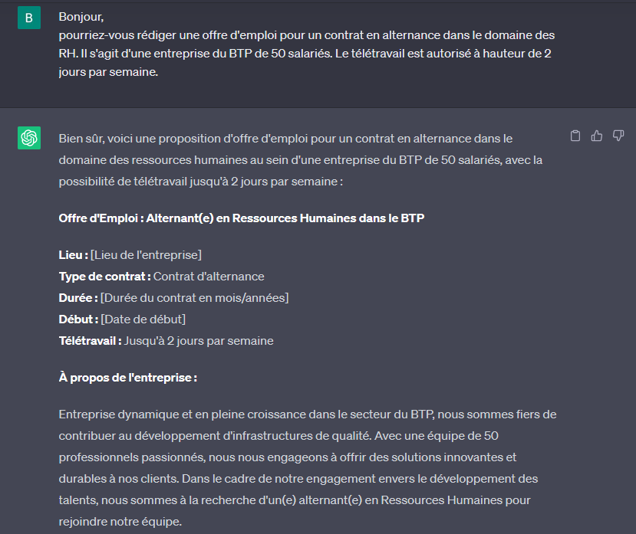
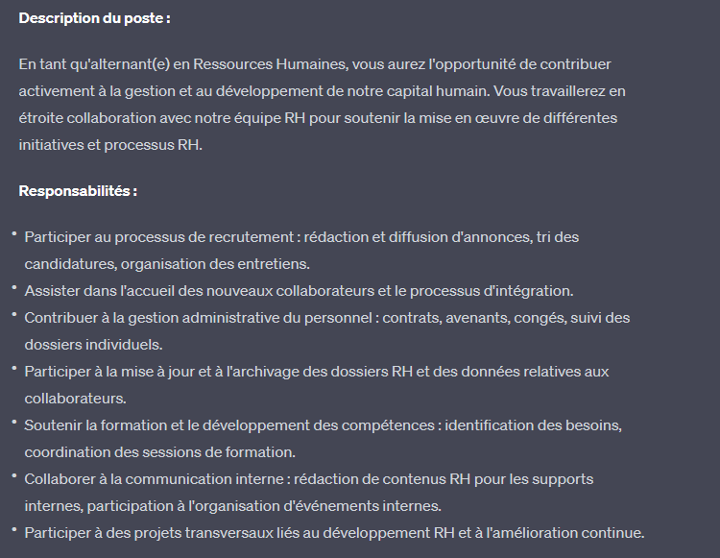
Évaluation de l’apport de ChatGPT dans le processus de recrutement
Requête 1 : rédaction d’une offre d’emploi
18

Slide 19
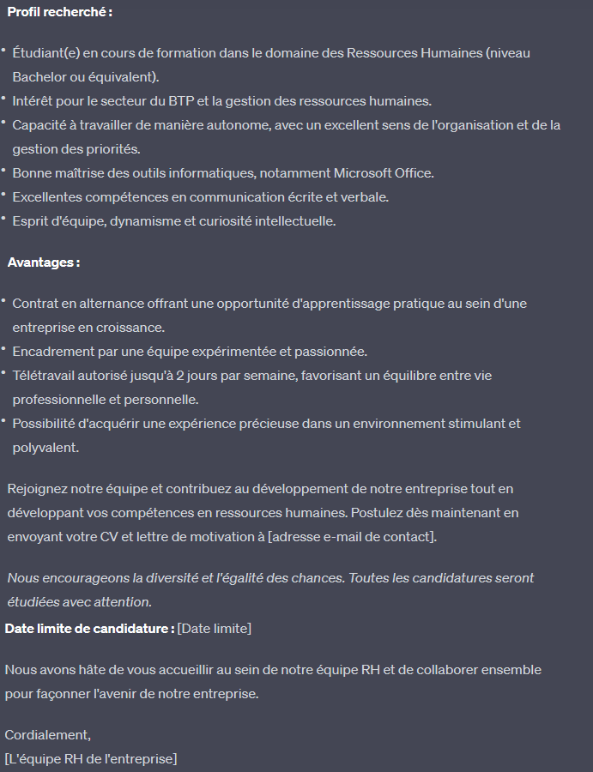
Évaluation de l’apport de ChatGPT dans le processus de recrutement
Requête 1 : rédaction d’une offre d’emploi
L’offre d’emploi est plutôt pertinente et assez complète.
Cela pourrait s’expliquer par la multitude d’offres d’emploi disponibles sur internet qui permet à ChatGPT de proposer un résultat assez satisfaisant, à finaliser le cas échéant en fonction de la spécificité de l’entreprise.
19

Slide 20

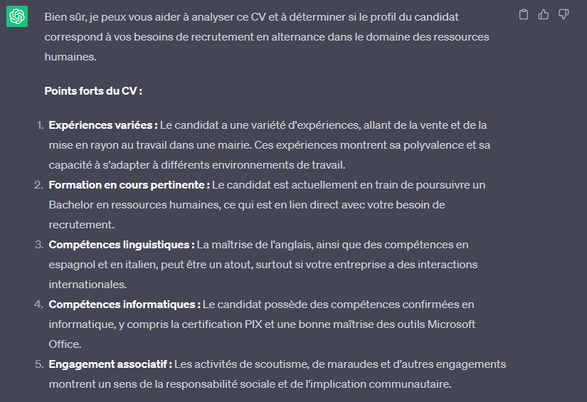
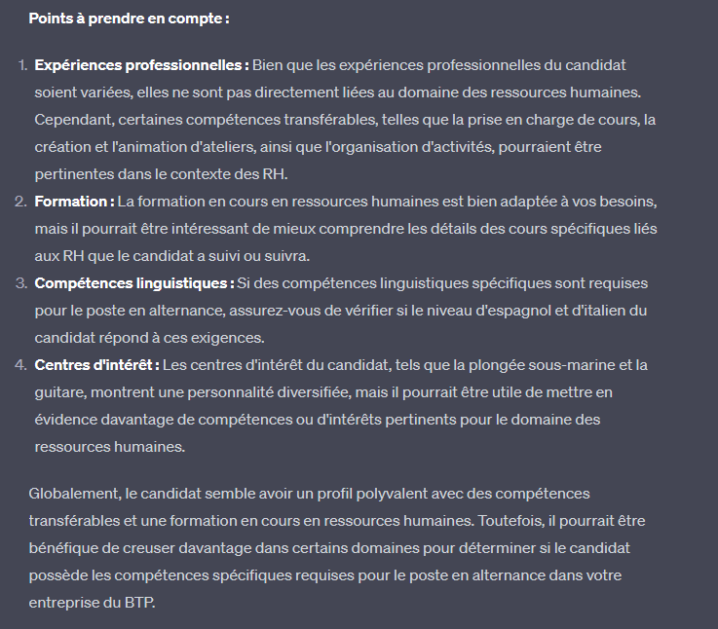
Évaluation de l’apport de ChatGPT dans le processus de recrutement
Requête 2 : Analyse d’un CV Compte tenu qu’il s’agit d’un vrai CV, seule la question posée à ChatGPT apparaît ci-dessous sachant que tout le CV a été inséré sans modification de son format.
Il ressort de cet exemple des enseignements plutôt positifs.
En effet, comme illustré ci-dessous, ChatGPT apporte une analyse exhaustive du CV du candidat en mettant en exergue des points forts et des points à creuser. Cette analyse peut être jugée cohérente dans son ensemble. Elle offre l'avantage de préparer des questions pour un éventuel entretien de recrutement. Il serait intéressant de poursuivre l’exercice en constituant un lot de CV à proposer à la fois à des RH et à ChatGPT pour évaluer la bonne concordance des réponses.
20

Slide 21
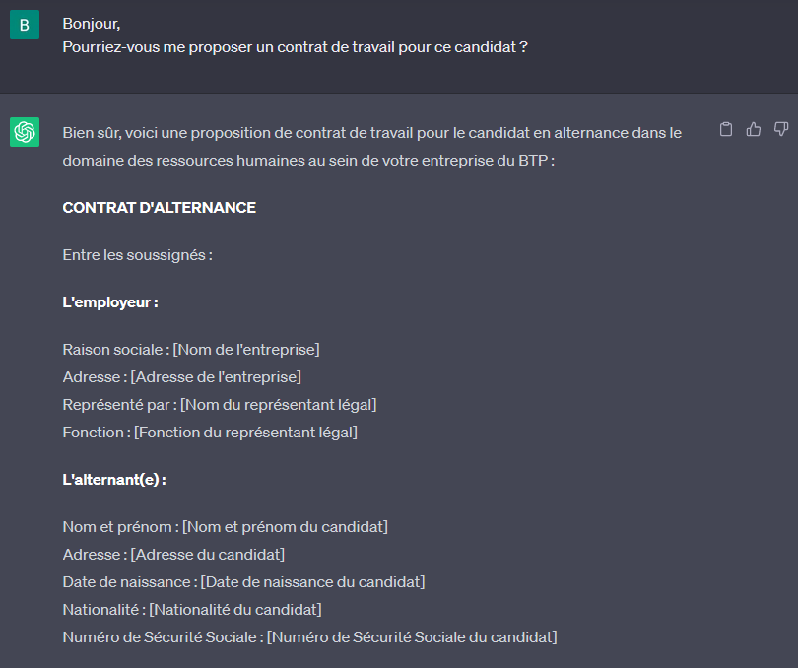
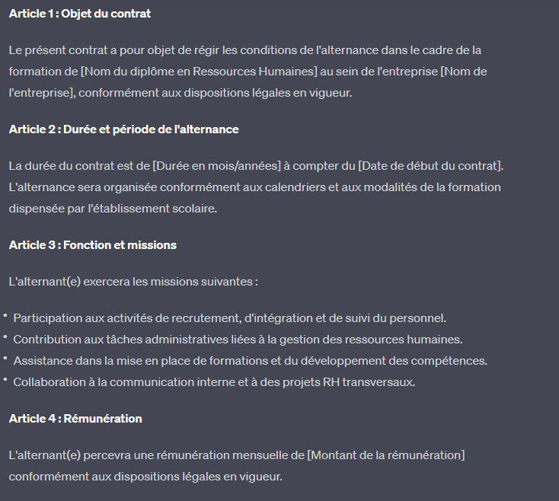
Évaluation de l’apport de ChatGPT dans le processus de recrutement
Requête 3 : Proposition d’un contrat de travail
Cette question est posée dans la suite des échanges que nous avons eus précédemment avec ChatGPT. Il garde en mémoire l’historique de la conversation et apporte en conséquence une réponse cohérente.
21

Slide 22
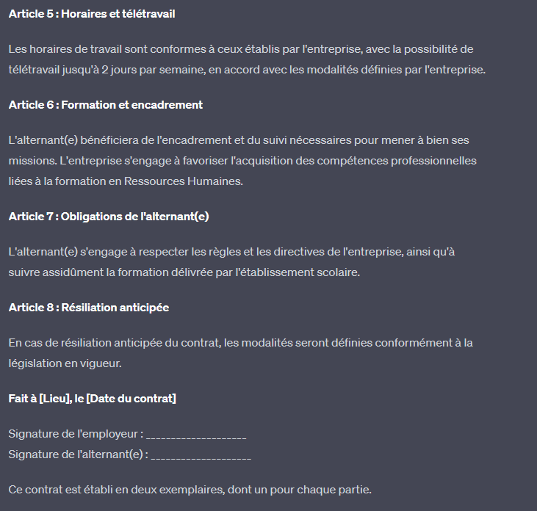
Évaluation de l’apport de ChatGPT dans le processus de recrutement
Requête 3 : Proposition d’un contrat de travail
Le contenu de ce contrat semble cohérent si on se réfère aux modèles de contrat de travail disponibles en ligne sur des sites de référence. Dans les faits, cela peut aider à construire une première ébauche pour rédiger un contrat à compléter le cas échéant en fonction de la spécificité de l’entreprise et notamment des dispositions réglementaires, administratives, etc. qui encadrent le recrutement d’un salarié.
Ce travail complémentaire pourra être réalisé de façon autonome ou en s’appuyant une nouvelle fois de ChatGPT !
22

Slide 23
Évaluation de l’apport de ChatGPT dans le processus de recrutement
Sur les trois exemples que nous avons exposés, il ressort que ChatGPT peut apporter une aide substantielle pour faciliter le processus de recrutement d’une entreprise.
De nombreux avantages : analyse approfondie de données; automatisation des tâches; génération de recommandations personnalisées, etc.
Les inconvénients potentiels : les biais ; la déshumanisation des processus; les préoccupations liées à la confidentialité et à la surveillance, etc.
Une approche équilibrée, combinant les capacités de ChatGPT avec l'expertise humaine, peut aider à tirer le meilleur parti de cette nouvelle technologie tout en préservant les valeurs et les besoins des employés et de l’entreprise.
Conserver une expertise humaine pour valider le travail fourni par ChatGPT et éviter d’insérer des données sensibles dans la conversation notamment pour des questions de RGPD (+ des dispositions réglementaires à venir dans le cadre du futur règlement européen sur l’Intelligence Artificielle)
23

Slide 24
Conclusion
L'intégration de l'IA générative dans la fonction RH offre des opportunités prometteuses en termes d'efficacité opérationnelle, d'amélioration de l'expérience des employés et de prise de décision basée sur des données. Pour tirer pleinement parti de ces avantages, il est crucial de procéder à une transformation significative des pratiques existantes et d'acquérir des compétences spécifiques.
Avant de prendre une décision sur l’IA générative, il est maintenant essentiel d'évaluer de manière rigoureuse et holistique différents facteurs contribuant à la stratégie globale de l'entreprise tels que :
l’investissement en formation,
la collecte et gestion rigoureuse des données,
les enjeux et risques éthiques et légaux,
la clarification des modes de collaboration entre l'humain et l'IA et la faisabilité technique.
En analysant ces différents facteurs de manière éclairée, les organisations pourront mieux évaluer la contribution potentielle de l'IA générative à la transformation de leur entreprise.
A paraitre prochainement dans un livrable du HFIA : Une description des impacts opérationnels ainsi qu’une une proposition d’une doctrine d’utilisation (intégration dans les processus de l’entreprise, stratégie et précaution d’usage)
24

Slide 25
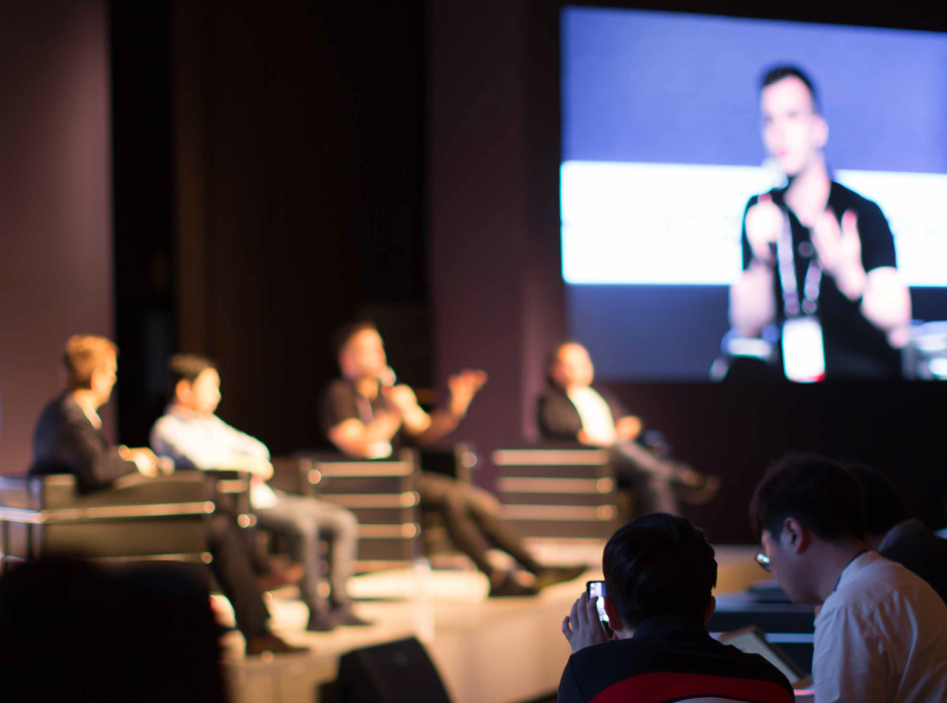


MERCI
Grand titre de la présentation
Date - événement

